Slide 1
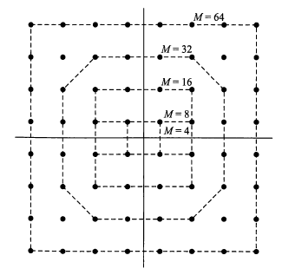
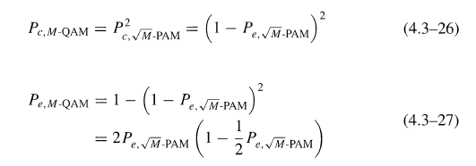
MQAM 的 SER 分析
分解成同相和正交方向的两路$\sqrt{M}$-PAM，那么MQAM发生错误的概率就是I路或Q路发生错误的概率，先计算正确的概率，然后求得错误的概率。

Slide 2




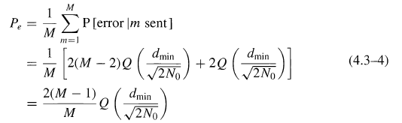

MQAM 的 SER 分析
MPAM 的 SER 分析
inner point
outer point

Slide 3


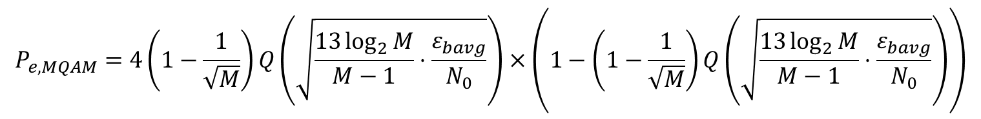
MQAM 的 SER 分析
上面推导了PAM的误码率，那么就可以写出MQAM的误码率了
最终
$$P_{e, MQAM}=4\left(1−\frac{1}{\sqrt{M}}\right)Q\left(\sqrt{\frac{13\log_{2}{M}}{M−1}⋅\frac{ε_{bavg}}{N_{0}}}\right)×\left(1−\left(1−\frac{1}{\sqrt{M}}\right)Q\left(\sqrt{\frac{13\log_{2}{M}}{M−1}⋅\frac{ε_{bavg}}{N_{0}}}\right)\right)$$

Slide 4
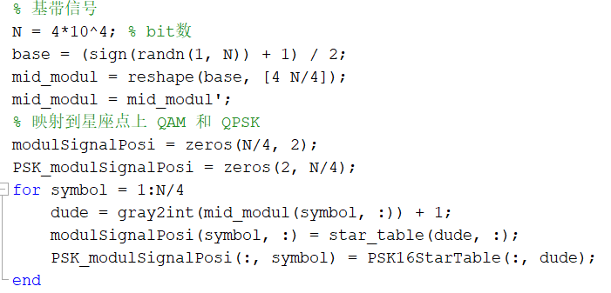
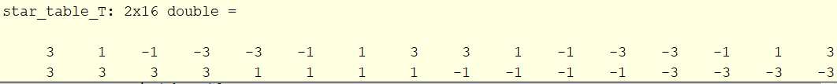

MQAM 的 SER BER 仿真
判决准则：最短距离
3
0
构建星座图上，令最小码距为2，得到各点的坐标，存在一个$2×16$的矩阵中，星座坐标排列按照gray2int()函数转换的顺序，如图所示。
产生基带01序列，四个一组分到不同的码元。将码元映射到星座图上。
0100
1100
1000
0000
0110
1110
1010
0010
4
7
0111
1111
1011
0011
11
8
0101
1101
1001
0001
12
15

Slide 5

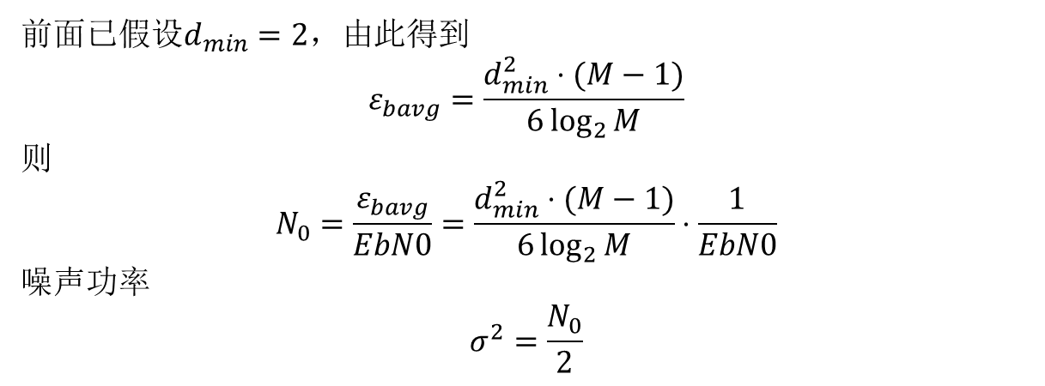
MQAM 的 SER BER 仿真
判决准则：最短距离
前面已假设$d_{min}=2$，由此得到
$$ε_{bavg}=\frac{d_{min}^{2}⋅(M−1)}{6\log_{2}{M}}$$
则
$$N_{0}=\frac{ε_{bavg}}{EbN0}=\frac{d_{min}^{2}⋅(M−1)}{6\log_{2}{M}}⋅\frac{1}{EbN0}$$
噪声功率
$$σ^{2}=\frac{N_{0}}{2}$$

Slide 6
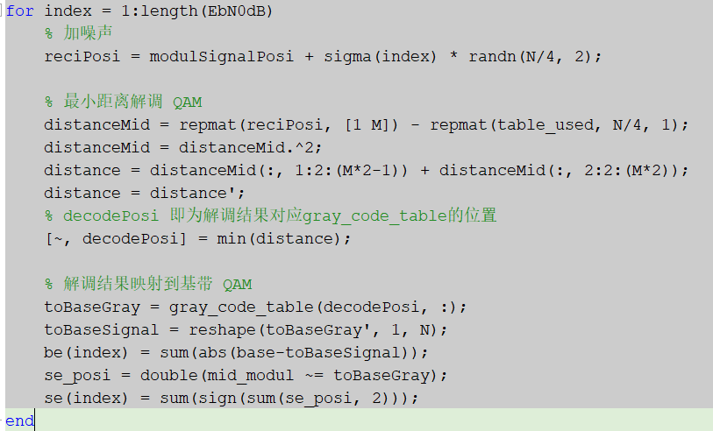
MQAM 的 SER BER 仿真

Slide 7
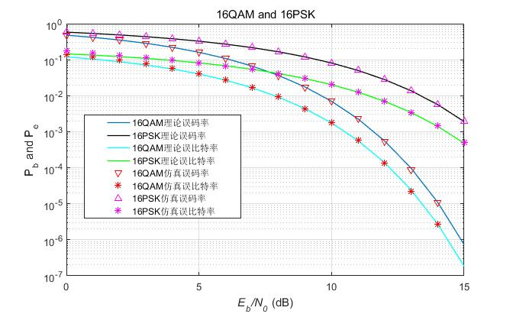
结果
16QAM的性能更好

Slide 8


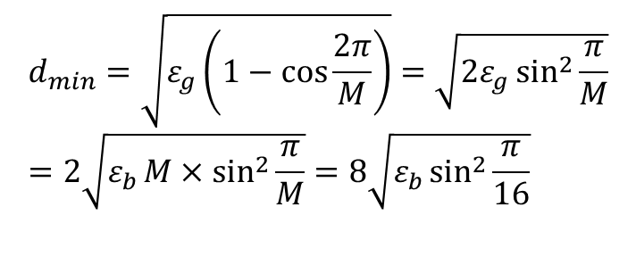
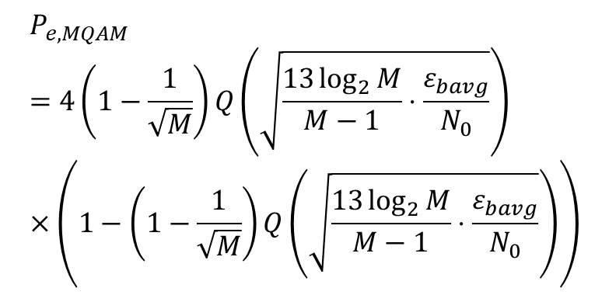
16PSK和16QAM的比较
$$d_{min}=\sqrt{ε_{g}\left(1−\cos{\frac{2π}{M}}\right)}=\sqrt{{2ε}_{g}\sin^{2}{\frac{π}{M}}}=2\sqrt{ε_{b}{M}×\sin^{2}{\frac{π}{M}}}=8\sqrt{ε_{b}\sin^{2}{\frac{π}{16}}}$$
16PSK
16QAM
$$P_{e, MQAM}=4\left(1−\frac{1}{\sqrt{M}}\right)Q\left(\sqrt{\frac{13\log_{2}{M}}{M−1}⋅\frac{ε_{bavg}}{N_{0}}}\right)×\left(1−\left(1−\frac{1}{\sqrt{M}}\right)Q\left(\sqrt{\frac{13\log_{2}{M}}{M−1}⋅\frac{ε_{bavg}}{N_{0}}}\right)\right)$$

Slide 9
